Slide 1
学习探讨：远行启航

Slide 2
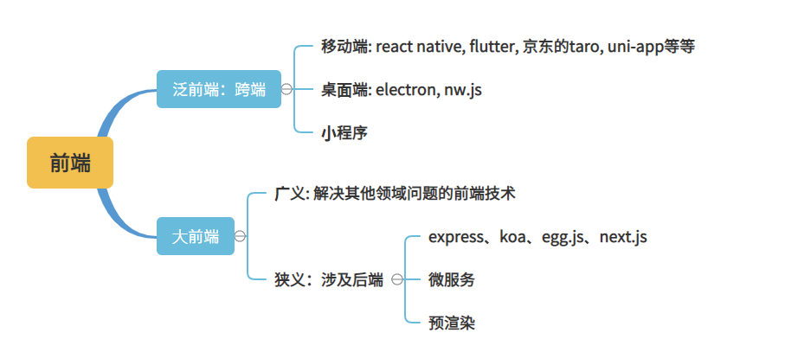
不止步web前端

Slide 3
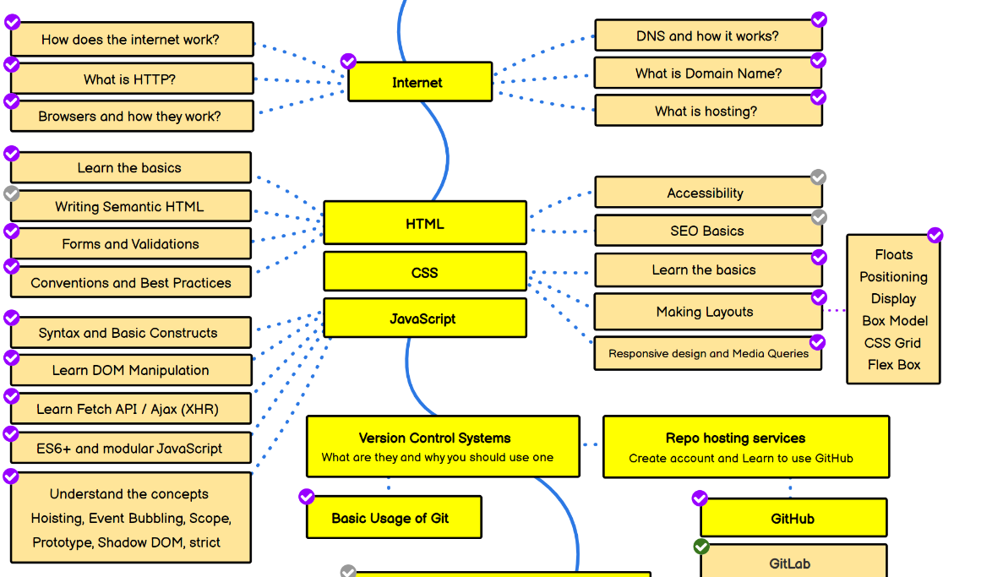
前端知识图谱
https://roadmap.sh/frontend

Slide 4
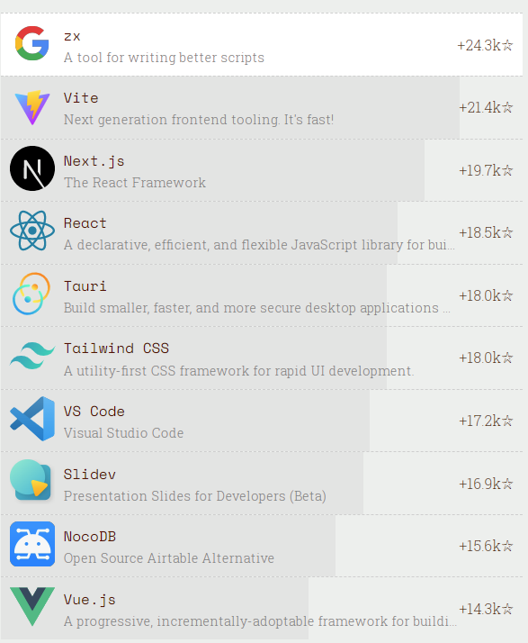
github的明星项目
https://risingstars.js.org/2021/zh#section-desktop

Slide 5
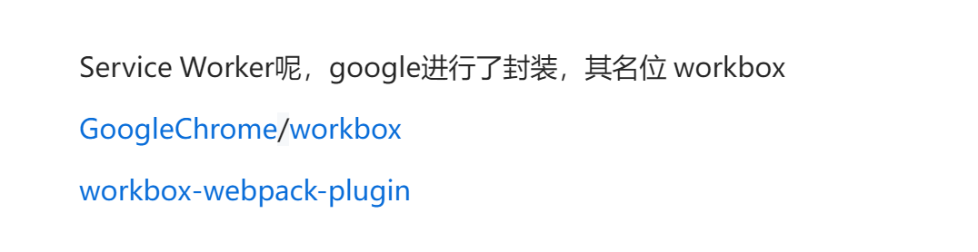
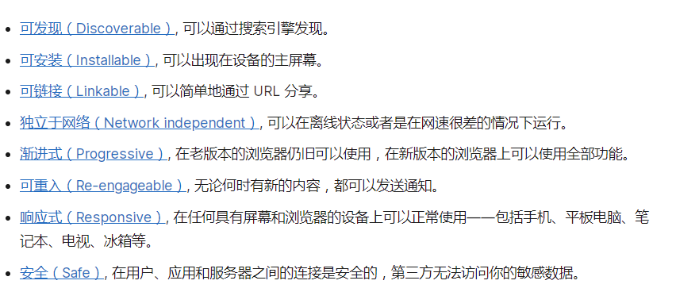
流行的趋势：PWA
PWA（Progressive Web Apps，渐进式 Web 应用）运用现代的 Web API 以及传统的渐进式增强策略来创建跨平台 Web 应用程序。

Slide 6
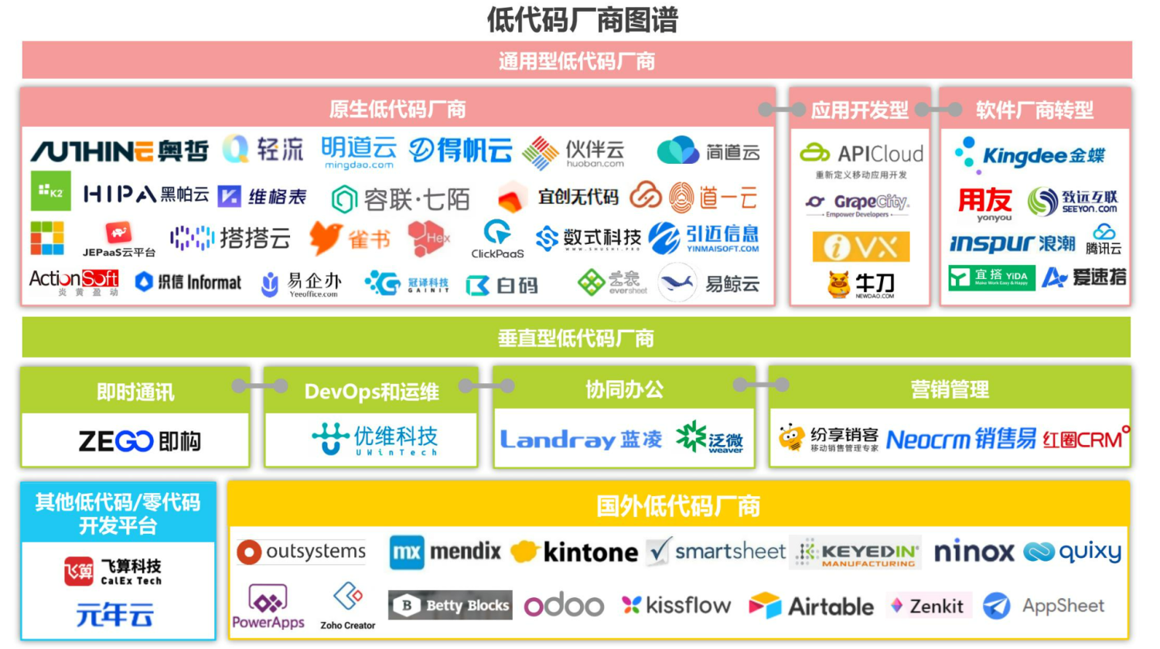
低代码
少量代码，通过拖拽和配置的方式实现应用的开发。

Slide 7
微前端
微服务理念在前端的应用，多个前端应用整合位一个应用。 每个前端应用单独开发，独立部署，应用间松耦合，应用内部高耦合。
single-spa：1.1万star, 主流微前端框架。
qiankun：阿里系，基于single-spa进行的二次开发，目前最完善最流行的框架。

Slide 8
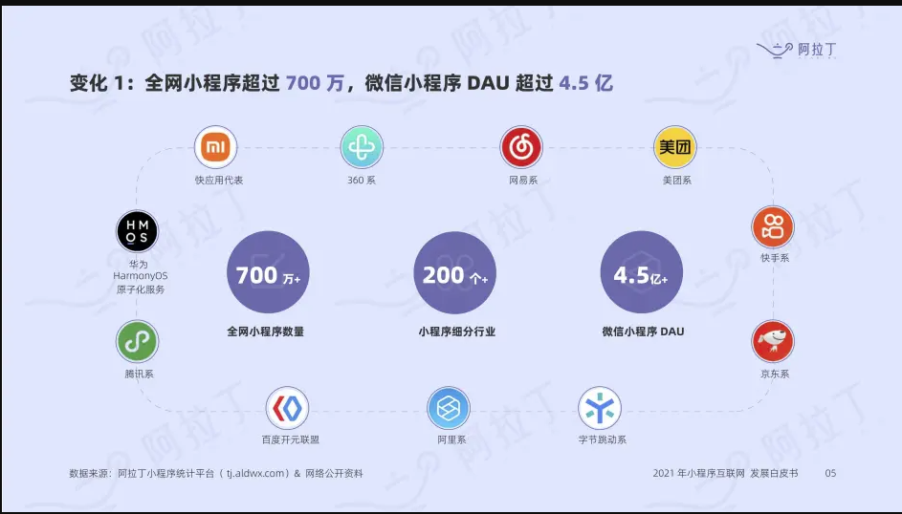
小程序

Slide 9
Web 3D
canvas + webgl 让网页3D蓬勃发展。
商品展示，活动游戏，大屏数据等
three.js, oasis-engine 移动优先的高性能 Web 图形引擎等

Slide 10
学习建议
基础是根本
实践是检验真理的唯一标准， 多动手
空杯心态
坚持就是胜利
“拿来”主义

Slide 11
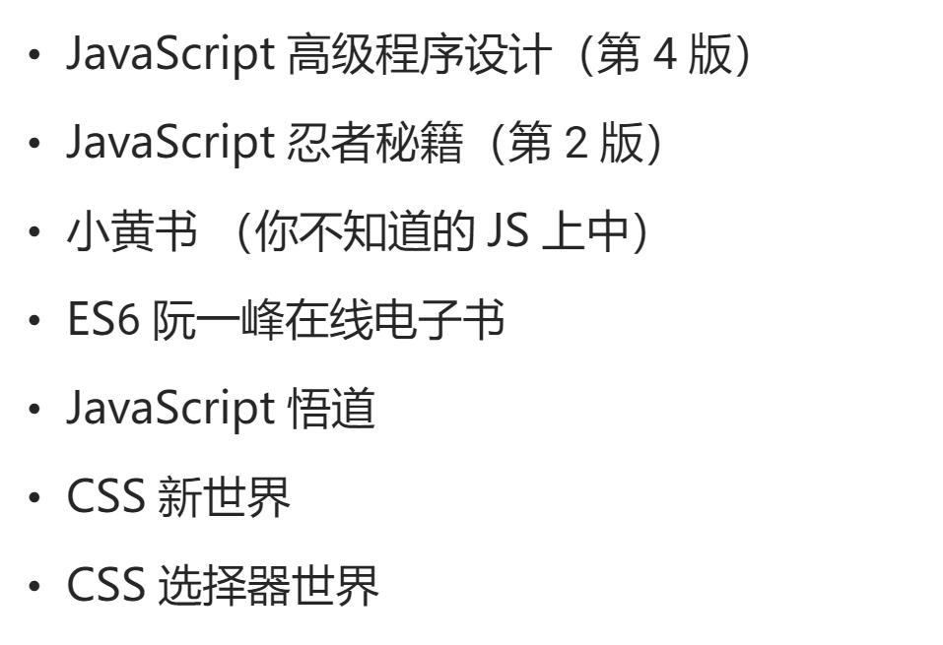
推荐的电子书

Slide 12
推荐的网站
MDN Web开发者文档: https://developer.mozilla.org/
Ecma-262 - ECMAScript 规范: https://www.ecma-international.org/publications-and-standards/standards/ecma-262/
Ecma-402， -国际化 API 规范: https://www.ecma-international.org/publications-and-standards/standards/ecma-402/
Ecma-404 - JSON 数据交换语法：https://www.ecma-international.org/publications-and-standards/standards/ecma-404/
HTML协议标准： https://html.spec.whatwg.org/
谷歌web相关的技术： developers.google.cn/web
devtools 新特性: https://developer.chrome.com/tags/new-in-devtools
兼容性检查： https://caniuse.com/
CSS 重绘重排： https://csstriggers.com/

Slide 13
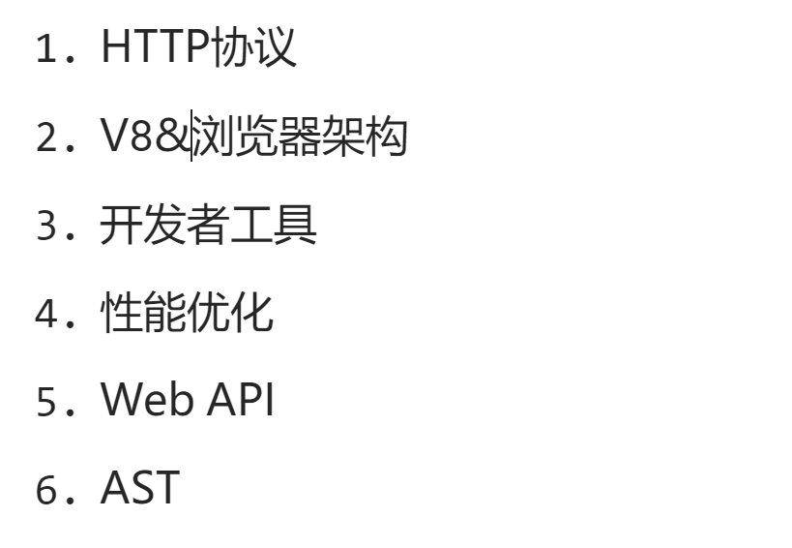
后续的升级

